Slide 1
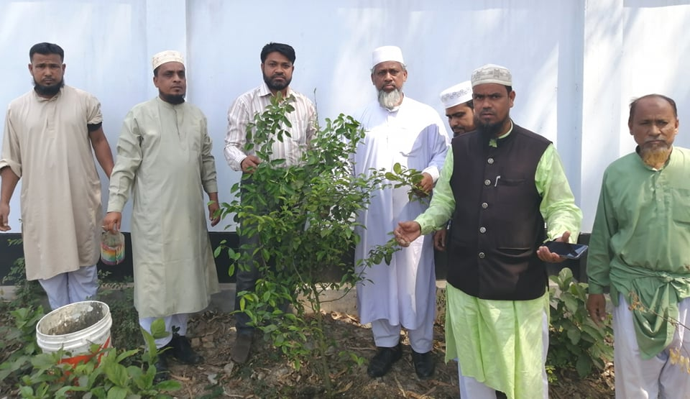
জাতির জনক বঙ্গবন্ধু শেখ মুজিবুর রহমানের
জন্মশত বার্ষিকী(মুজিববর্ষ) উদযাপন উপলক্ষ্যে বৃক্ষরোপন কর্মসুচী
কাহালু সিদ্দিকিয়া ফাজিল মাদরাসা, কাহালু, বগুড়া

Slide 2
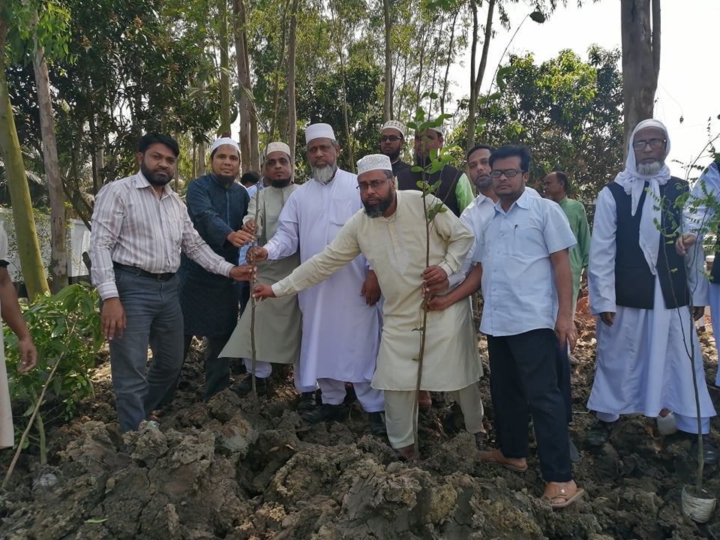

Slide 3
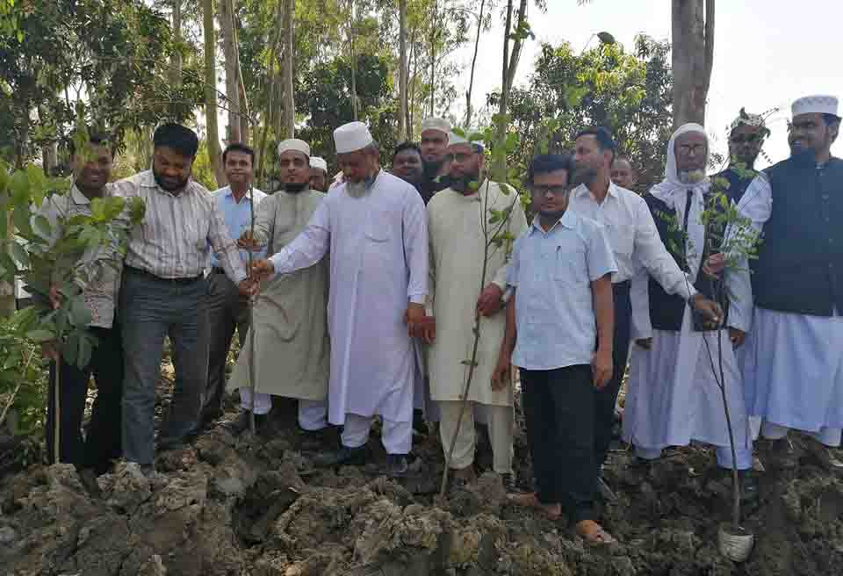

Slide 4
